Slide 1
Матвеева Наталья Алексеевна

Slide 2
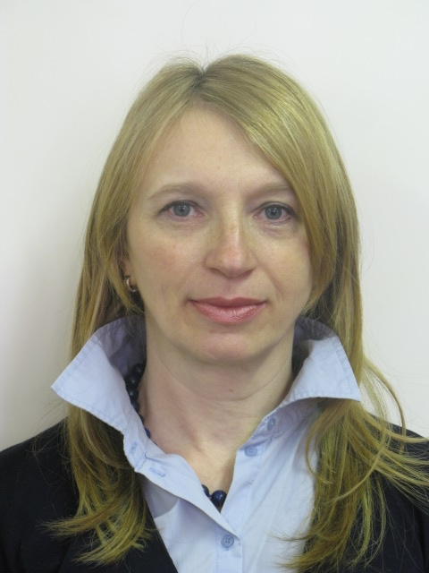
Матвеева Наталья Алексеевна
Кандидат юридических наук
Доцент
Доцент Департамента правового регулирования экономической деятельности

Slide 3
Матвеева Наталья Алексеевна
Сфера научных интересов совпадает с преподаваемыми дисциплинами: Семейное право, Гражданское право.
Автор учебного пособия «Семейное право России и зарубежных стран»; глав в учебниках: Гражданское право, Предпринимательское право, Международное частное право и др.; статей в научных журналах, сборниках и коллективных монографиях; один из авторов и редакторов учебника Семейное право.

Slide 4
Повышение квалификации
«Разработка электронных курсов в СДО Мооdle». 2021г.
«Опыт разработки и применения дистанционных образовательных технологий в Высшем образовании» 2022г.
«Дидактика и персонализированная образовательная среда в современной экосистеме вуза». 2023 г.

